Slide 1
ARDUINO
¿Qué es Arduino?
¿Dónde está la función main?
Primer programa

Slide 2
¿Qué es Arduino?
Es una plataforma de hardware/software libre, basada en una placa con un microcontrolador y un entorno de desarrollo (IDE).
Entre unos modelos y otros cambia:
    Microcontrolador, memoria flash y frecuencia
    La tensión de funcionamiento
    El número de entradas y salidas
    Interfaz de programación
    Etc.

Slide 3
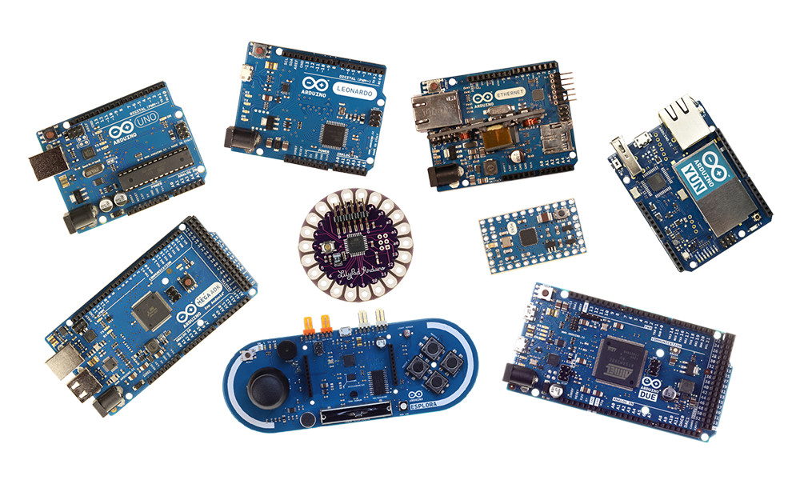
¿Qué es Arduino?
Ejemplos de placas Arduino

Slide 4
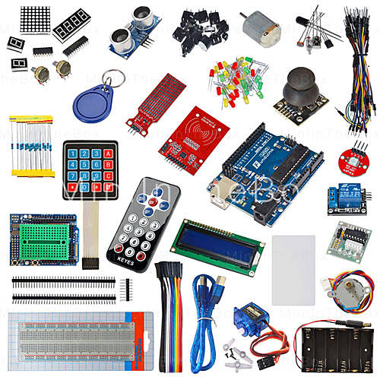
¿Qué es Arduino?
Ejemplos de módulos

Slide 5
¿Dónde está la función main?
La función main se encuentra oculta y es la siguiente:
#include <Arduino.h>
int main(void)
{
init();
#if defined(USBCON)
USBDevice.attach();
#endif
setup();
for (;;) {
loop();
if (serialEventRun) serialEventRun();
}
return 0;
}
Incluye el código
escrito por nosotros
(nuestro código fuente)
Inicia el contador de tiempo
Comprueba el convertidor A/D
Equivalente a int main()
Comprueba si hay un dispositivo
USB conectado
Si lo está enciende la interfaz
Llama a la función setup
Bucle infinito de la función loop
(“for” incondicional)

Slide 6
Primer programa
/*
Blink
Enciende un LED durante un segundo, después lo apaga durante un segundo y así repetidamente.
Este código de ejemplo está en la página web.
*/
// El Pin 13 tiene un LED conectado en la mayoría de placas Arduino.
// le damos un nombre:
int led = 13;
// la función setup se ejecuta una vez cuando pulsamos reset:
void setup() {
// inicializamos el pin digital como una salida.
pinMode(led, OUTPUT);
}
// la función loop se ejecuta una y otra vez para siempre:
void loop() {
digitalWrite(led, HIGH); // enciende el LED (HIGH es el nivel de voltaje)
delay(1000); // espera un segundo
digitalWrite(led, LOW); // apaga el LED haciendo el voltaje LOW
delay(1000); // espera un segundo
}

